Slide 1
Háromfázisú transzformátorok
Csík Zoltán
Elektrikus
T.06305375989 E-mail:csicsi68@gmal.com

Slide 2
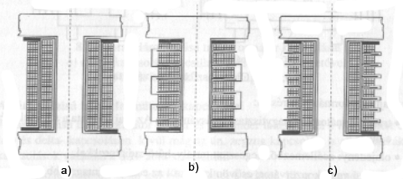
Háromfázisú rendszerek energiaátviteli transzformátorainak felépítése levezethető három egyfázisú transzformátor összevonásával. Az így keletkező rendszer középső oszlopának fluxusa
a vektoriális összegzés miatt nulla, emiatt a középső oszlop az eszközből elhanyagolható. Így
kialakul a háromfázisú transzformátor hagyományos képe

Slide 3
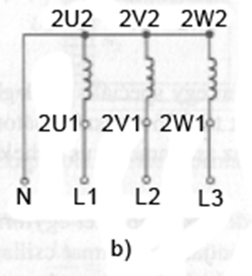
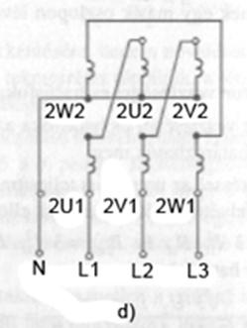
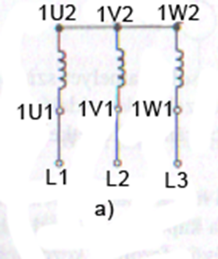
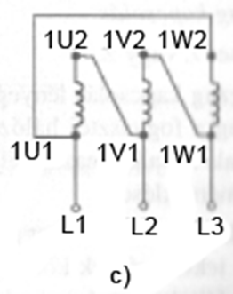
Háromfázisú transzformátorok kapcsolása
A három fázis tekercseit csillag, háromszög (delta), vagy zeg-zug kapcsolásba köthetjük. Vezetékezését tekintve három vagy négyvezetékes hálózat. A négyvezetékes hálózatokat távvezetékeknél nem szükséges használni, kisfeszültségű hálózatoknál viszont a csillagpont kivezetése okvetlenül szükséges, mivel a fogyasztók döntő többsége a 400/230 V-os hálózatoknál 230 V-ról üzemel.
A háromfázisú transzformátorok működése
a) Csillagkapcsolás b) csillagkapcsolás nullavezetővel c) delta-kapcsolás
d) zegzug kapcsolás

Slide 4
Csillagkapcsolás
Jelzése: Y vagy y, kivezetett csillagpont esetén Y0 vagy y0. A csillagpontot általában csak a szekunder oldalon szokás kivezetni, amikor a transzformátor négyvezetékes hálózatot táplál.
Delta-kapcsolás
Jelzése: D vagy d.
Zegzug kapcsolás
A zegzug kapcsolás lényegében egy speciális csillagkapcsolás, amelyet szinte kizárólag a fogyasztói hálózatot tápláló transzformátorok szekunder oldalán alkalmaznak. Az alkalmazás célja az aszimmetrikus terhelés hátrányos következményeinek terhelése.

Slide 5
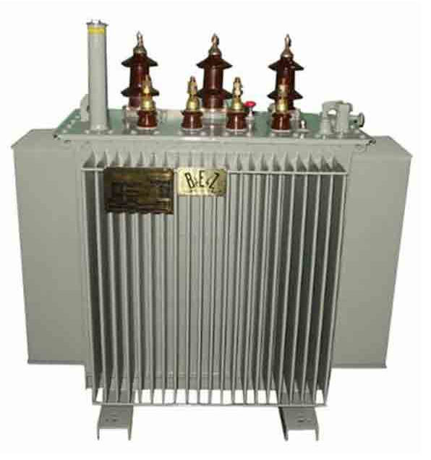
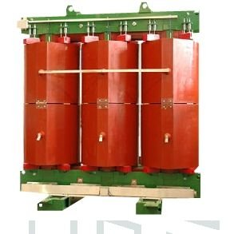
Hűtési rendszerek:
Száraztranszformátorok
A száraztranszformátort levegő veszi körül, amely a transzformátort természetes vagy mesterséges áramlással hűti
Olajtranszformátorok
A száraztranszformátoroknál megjelölt teljesítmény- és feszültséghatár felett hűtési és szigetelési nehézségek jelentkeznek. Ilyenkor a transzformátort olajba merítve üzemelik

Slide 6

